Slide 1
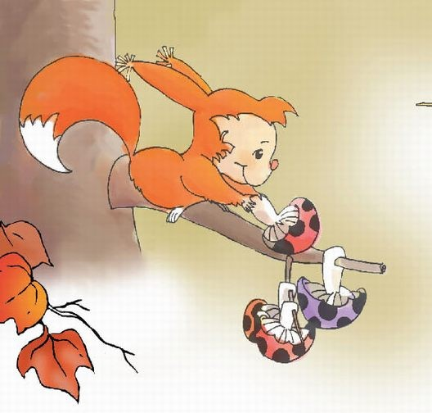
松
鼠
日
记

Slide 2



可欣：
祝贺你长大了一岁！
希望你更加懂事、有责任感！
生日快乐！

Slide 3
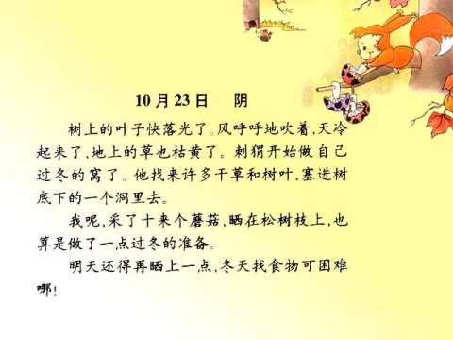
PPT模板下载：www.1ppt.com/moban/ 行业PPT模板：www.1ppt.com/hangye/
节日PPT模板：www.1ppt.com/jieri/ PPT素材下载：www.1ppt.com/sucai/
PPT背景图片：www.1ppt.com/beijing/ PPT图表下载：www.1ppt.com/tubiao/
优秀PPT下载：www.1ppt.com/xiazai/ PPT教程： www.1ppt.com/powerpoint/
Word教程： www.1ppt.com/word/ Excel教程：www.1ppt.com/excel/
资料下载：www.1ppt.com/ziliao/ PPT课件下载：www.1ppt.com/kejian/
范文下载：www.1ppt.com/fanwen/ 试卷下载：www.1ppt.com/shiti/
教案下载：www.1ppt.com/jiaoan/

Slide 4

枯黄
准备
塞进
困难

Slide 5
地上的草也枯黄了。
（ ）的草
（ ）的树叶
枯黄

Slide 6
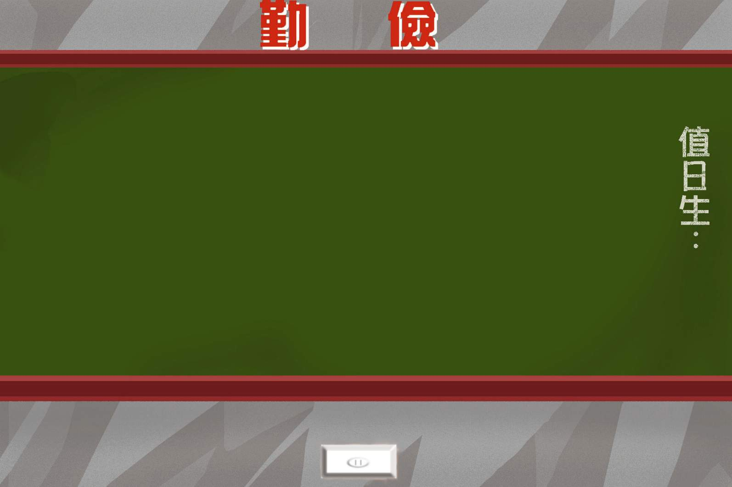

nán
zhǔn
难
准

Slide 7
打扰
扒开
森林
附近
木牌

Slide 8
近义词
忽然
突然

Slide 9
课堂积累
灰蒙蒙
静___ 慢___
懒___ 黑___
____

Slide 10
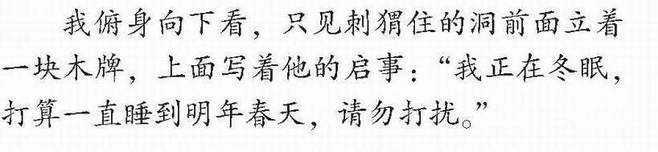
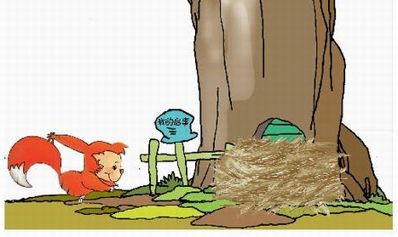
启事

Slide 11
滴滴答答
仍然
估计
拜访
收藏

Slide 12
我去拜访刺猬，可是他的洞口仍然被乱草封着，估计这个懒家伙还在睡觉呢！

Slide 13

我去_________，可是______，估计___________。

Slide 14
bèi
备

Slide 15
备
背
被
（ ）课文
准（ ）
棉（ ）

Slide 16
kùn
困

Slide 17
hū
忽

Slide 18
sēn
森

Slide 19
